Slide 1
LỊCH SỬ LỚP 4

Slide 2
KHỞI ĐỘNG

Slide 3
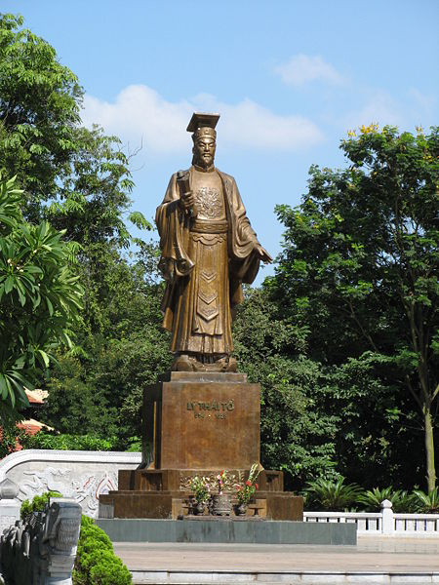
1. Vì sao Lý Thái Tổ chọn vùng đất Đại La làm kinh đô?
Vì Vua thấy đây là vùng đất ở trung tâm đất nước, đất rộng bằng phẳng, dân cư không khổ vì ngập lụt.
2. Em biết Thăng Long còn có những tên gọi nào khác nữa?
Những tên gọi khác của Thăng Long: Long Đỗ; Tống Bình; Đại La; Hà Nội.

Slide 4

Thứ ba ngày 22 tháng 11 năm 2021
Lịch sử
Chùa thời Lý

Slide 5
Yêu cầu cần đạt
- Học sinh biết thời Lý, đạo Phật phát triển thịnh đạt nhất.
- Học sinh biết thời Lý, chùa được xây dựng ở nhiều nơi.
- Chùa là công trình kiến trúc đẹp.

Slide 6
KHÁM PHÁ

Slide 7
HOẠT ĐỘNG 1
Đạo phật du nhập vào nước ta

Slide 8
1. Đạo phật dạy cho ta điều gì?
- Đạo Phật dạy con người: Phải biết yêu thương đồng loại, nhường nhịn nhau, giúp đỡ người gặp khó khăn, không đối xử tàn ác với loài vật,…
2. Vì sao nhân dân ta tiếp thu đạo Phật?
- Vì những điều trên của đạo Phật phù hợp với lối sống và cách nghĩ của người Việt.

Slide 9
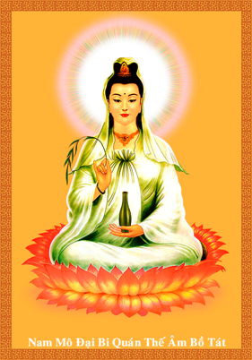
Đạo Phật có nguồn gốc từ Ấn Độ, đạo Phật du nhập vào nước ta từ thời phong kiến phương Bắc đô hộ.

Slide 10
1. Đạo phật khuyên làm điều thiện, tránh làm điều ác
* Đạo Phật dạy con người: Yêu thương đồng loại, nhường nhịn nhau, giúp đỡ người gặp khó khăn, không được đối xử tàn ác với loài vật,...

Slide 11
HOẠT ĐỘNG 2
Sự phát triển của đạo phật thời nhà Lý

Slide 12
* Những sự việc nào cho ta thấy dưới thời Lý, đạo Phật rất thịnh đạt?
+ Đạo Phật được truyền bá rộng rãi trong cả nước.
+ Nhiều nhà vua Lý theo đạo Phật.
+ Nhiều nhà sư được giữ cương vị quan trọng trong triều đình.
+ Chùa mọc lên khắp kinh thành, làng xã.

Slide 13
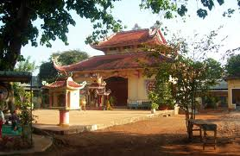
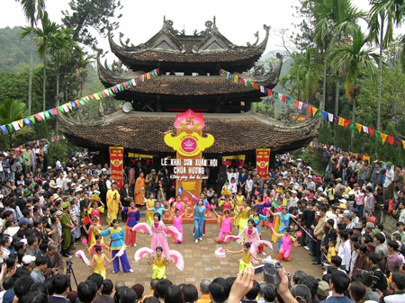

Slide 14
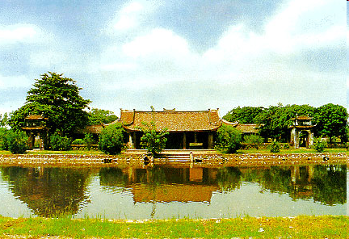

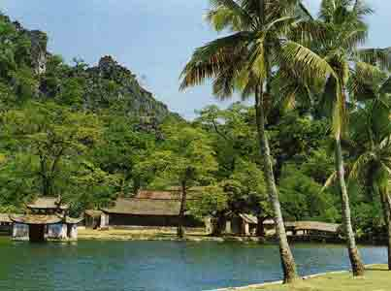
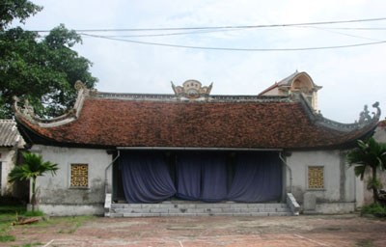
Chùa Keo – Thái Bình

Slide 15
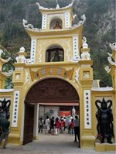

Slide 16
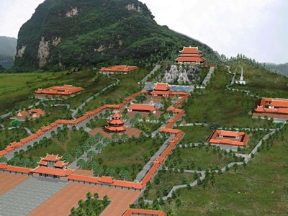
Năm 1031, triều đình bỏ tiền ra xây dựng 950 ngôi chùa. Nhân dân cũng đóng góp tiền xây dựng chùa.

Slide 17

Yêu cầu cần đạt
- Học sinh biết thời Lý, đạo Phật phát triển thịnh đạt nhất.
- Học sinh biết thời Lý, chùa được xây dựng ở nhiều nơi.
- Chùa là công trình kiến trúc đẹp.

Slide 18
HOẠT ĐỘNG 3
Vai trò, tác dụng của chùa thời nhà Lý

Slide 19
* Thời Lý, chùa được sử dụng vào việc gì?
      - Chùa là nơi tu hành của các nhà sư.
- Chùa là nơi tổ chức lễ bái của đạo Phật.
- Chùa là trung tâm văn hóa của các làng xã.

Slide 20
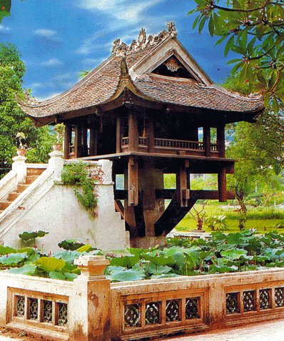
Bao gồm ngôi chùa và tòa đài xây giữa hồ hình vuông. Tầng trên là những thanh gỗ tạo thành bộ khung sườn đỡ cho tòa đài bên trên như một đóa sen vươn thẳng trên hồ, có cầu thang dẫn lên phật đài. Trên cửa phật đài có biển đề:” Liên Hoa Đài”, ghi nhớ sự tích nằm mộng của vua thời Lý.
Chùa Một Cột (Hà Nội)

Slide 22
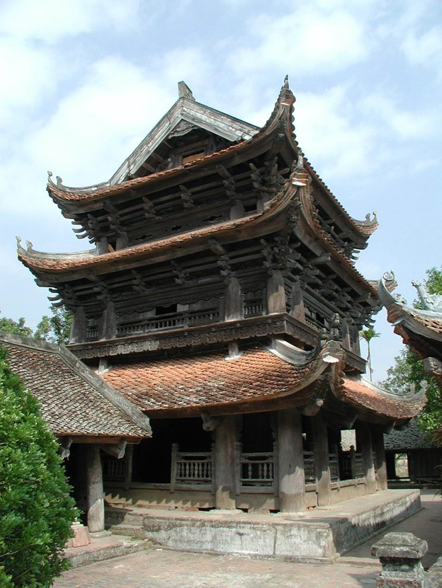
Chùa Keo (Thái Bình)
Chùa là một trong những ngôi cổ tự nổi tiếng bậc nhất ở Việt Nam. Gác chuông chùa Keo là một công trình nghệ thuật bằng gỗ độc đáo, tiêu biểu cho kiến trúc cổ Việt Nam.

Slide 23
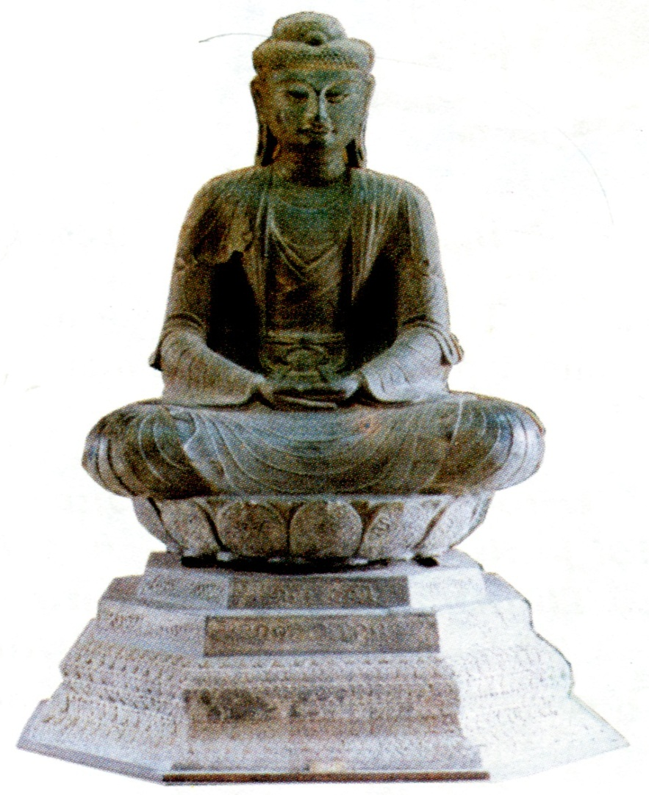
Tượng phật A-di-đà: Được tạc bằng đá hoa cương xanh. Dáng phật thanh tú, khoác áo cà sa, hai tay để ngửa trong lòng, ngồi xếp bằng tham thiền nhập định. Tất cả tỏa ra một vẻ đẹp hiền từ. Đây là một tác phẩm điêu khắc có giá trị thời Lý.
Töôïng phaät
A-di-ñaø

Slide 24
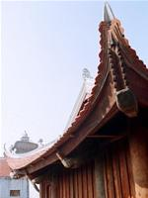
Chùa Dâu- Bắc Ninh

Slide 25
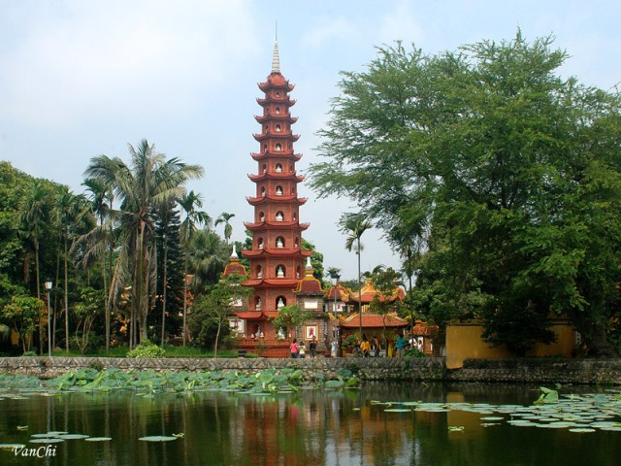
Chùa Trấn Quốc- Hà Nội

Slide 26
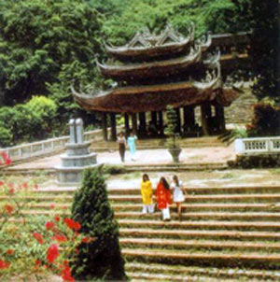
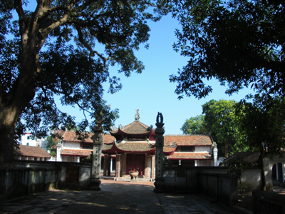
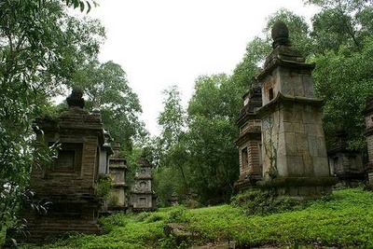
Chùa Phật Tích
Chùa Láng
Chùa Hương
Chùa Láng

Slide 27
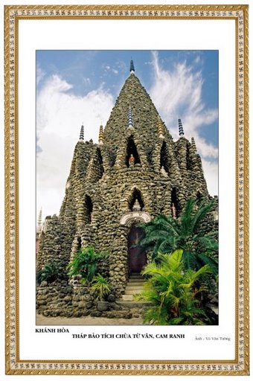
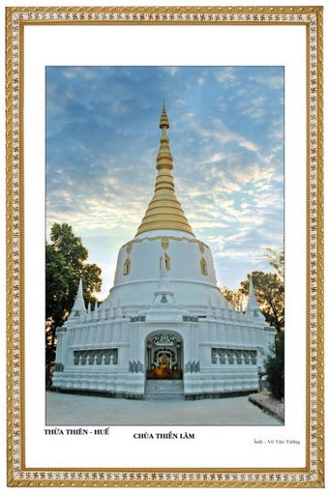
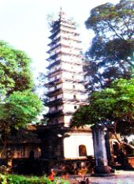
(Hueá)
Chùa
Thiền Lâm
Chùa Từ Vân
( Cam Ranh)
Chùa Phổ Minh
( Nam Định)

Slide 28
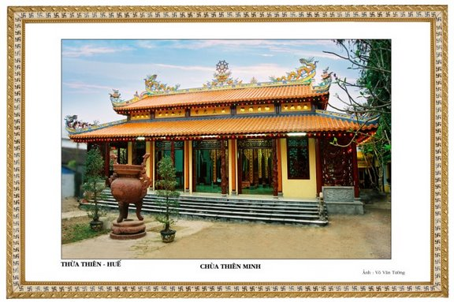
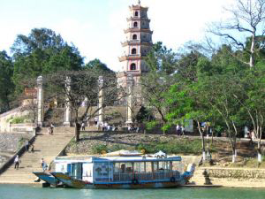
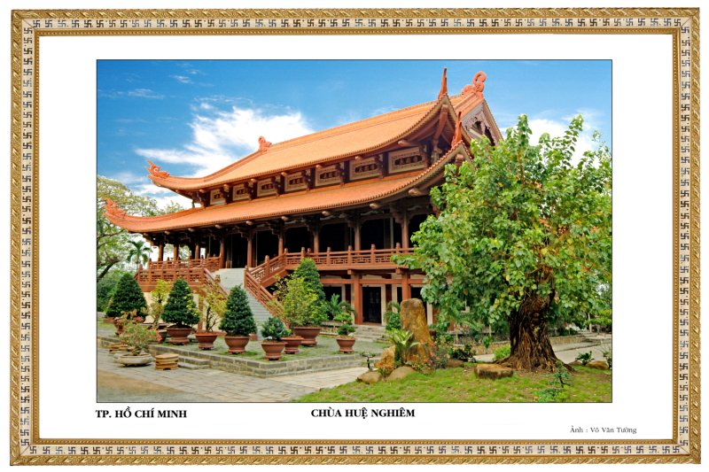

Chùa Thiên Mụ
Chùa Thiên Minh
Chùa Huệ Nghiêm
Chuøa Dôi – Soùc Traêng

Slide 29
Yêu cầu cần đạt
- Học sinh biết thời Lý, đạo Phật phát triển thịnh đạt nhất.
- Học sinh biết thời Lý, chùa được xây dựng ở nhiều nơi.
- Chùa là công trình kiến trúc đẹp.

Slide 30
Ghi nhớ
Đến thời Lý, đạo Phật rất phát triển. Chùa là nơi tu hành của các nhà sư, là nơi sinh hoạt văn hóa của cộng đồng và là công trình kiến trúc đẹp.

Slide 31
VẬN DỤNG
1. Vì sao dưới thời Lý, chùa được xây dựng ở nhiều nơi?
2. Em hãy mô tả một ngôi chùa mà em biết.

Slide 32
Nhiệm vụ sau bài học:
Tìm hiểu và kể tên những ngôi chùa thời nhà Lý
Chuẩn bị bài sau : Cuộc kháng chiến chống quân Tống xâm lược lần thứ hai (1075 – 1077)
Chúc các con chăm ngoan, học giỏi!

Slide 33
Ghi vở
Thứ ba ngày 22 tháng 11 năm 2021
Lịch sử
Chùa thời Lý
1. Sự phát triển của đạo phật
- Đạo phật được du nhập vào nước ta từ sớm
- Đạo phật phù hợp với lối sống và cách nghĩ của người Việt
2. Chùa thời Lí
+ Chùa là nơi tu hành, tổ chức lễ bái, là trung tâm văn hoá.
+ Nhiều chùa được xây dựng lớn, kiến trúc độc đáo
+ Một số chùa tiêu biểu: Chùa Giạm ( Bắc Ninh), chùa Quán Sứ, chùa Láng, Một Cột….

Slide 34


Chúc các con học tốt!

